Slide 1
РАБОТА С ПЕДАГОГАМИ
1. Консультации по темам: «Конвенция о правах ребенка», «Понимаем ли мы друг друга»;
2. Педагогический совет «Работа воспитателя с родителями по профилактике жестокого обращения с детьми»;
Анкетирование педагогов;
Родительские собрания.

Slide 2
Формы
родительское собрание;
- анкетирование;
консультации;
педагогический совет;
блиц – опросы на знание статей
- конвенция о правах ребенка;
- открытое тематическое ООД.
методы
- развитие внимания;
речи;
творческих способностей;
рефлексия.

Slide 3
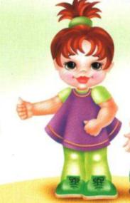
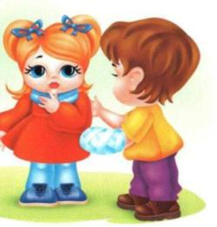
Работа с детьми
- ролевые игры;
- дидактические игры;
- стихи и пословицы;
- викторины;
- изготовление эмблем;
- организован уголок «Центр книги»;
- НОД.

Slide 4
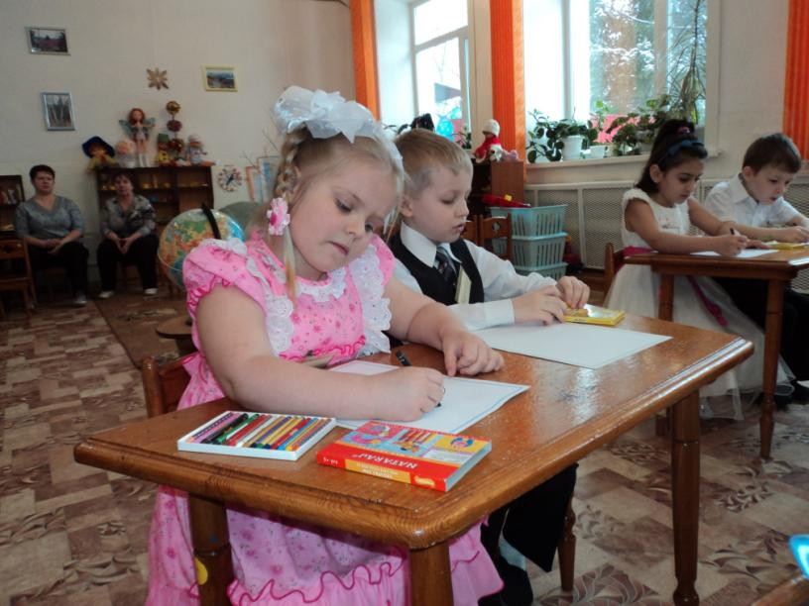

Slide 5
